Slide 1

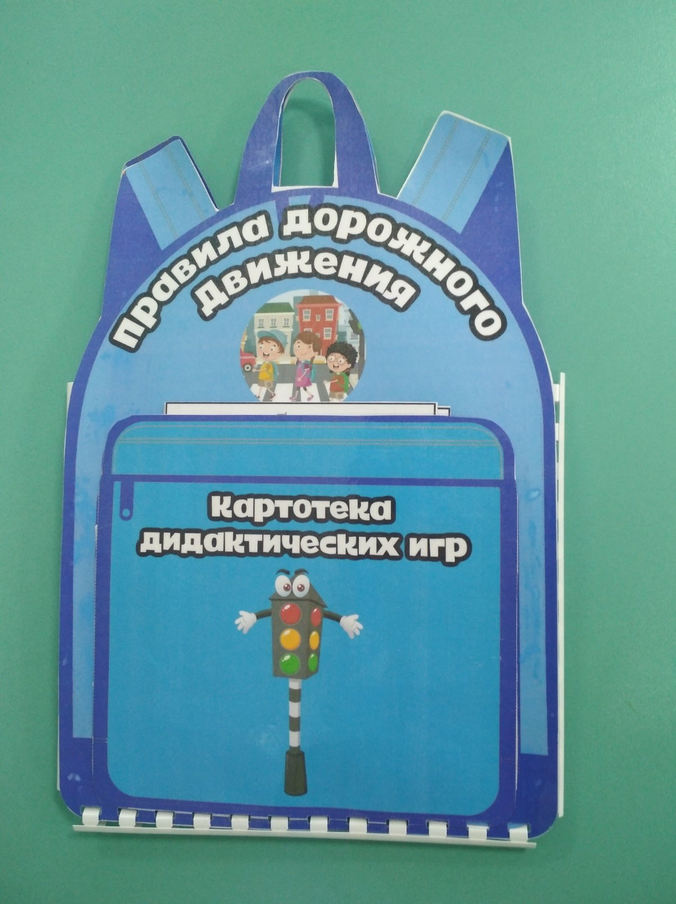
МДОАУ «Детский сад №108 «Почемучка» г.Орска
Лепбук – картотека дидактических игр
«ПРАВИЛА ДОРОЖНОГО ДВИЖЕНИЯ»
Подготовил: Чегодаева Т.В., воспитатель ВК категории

Slide 2

Цель: систематизация знаний о правилах дорожного движения.
Задачи:
Закреплять знания детей о правилах поведения на дороге, о видах транспорта и дорожных знаках.
Развивать внимание, логическое мышление, умение работать в паре, коллективе.
Воспитывать быстроту реакции, смекалку, самостоятельность
Игровой материал: рюкзачок с дидактическими играми «Назови знак», «Реши ребусы», «Транспорт», «Лото», «Загадки», «Раскраски».

Slide 3
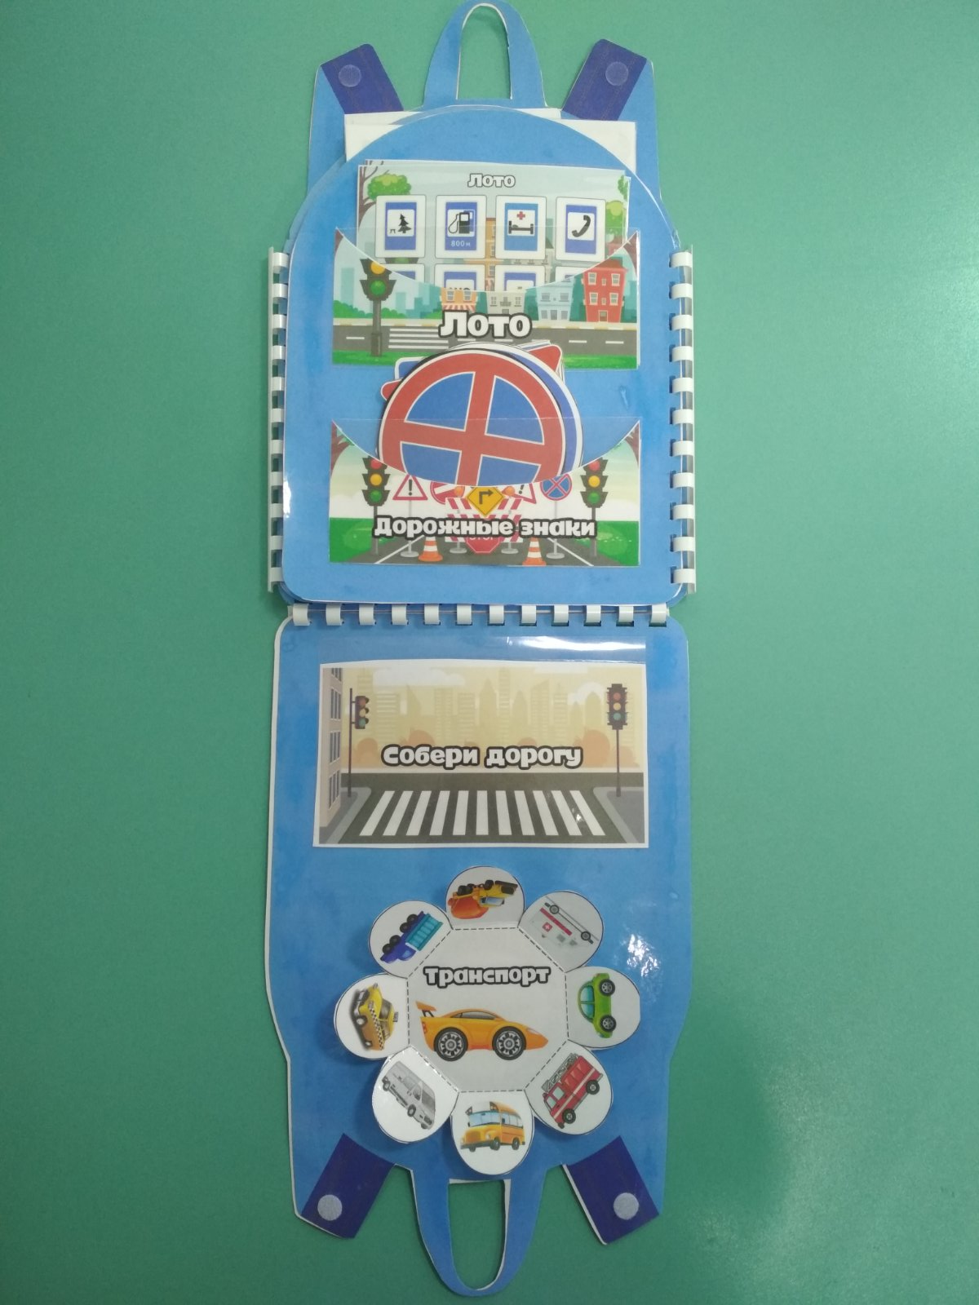
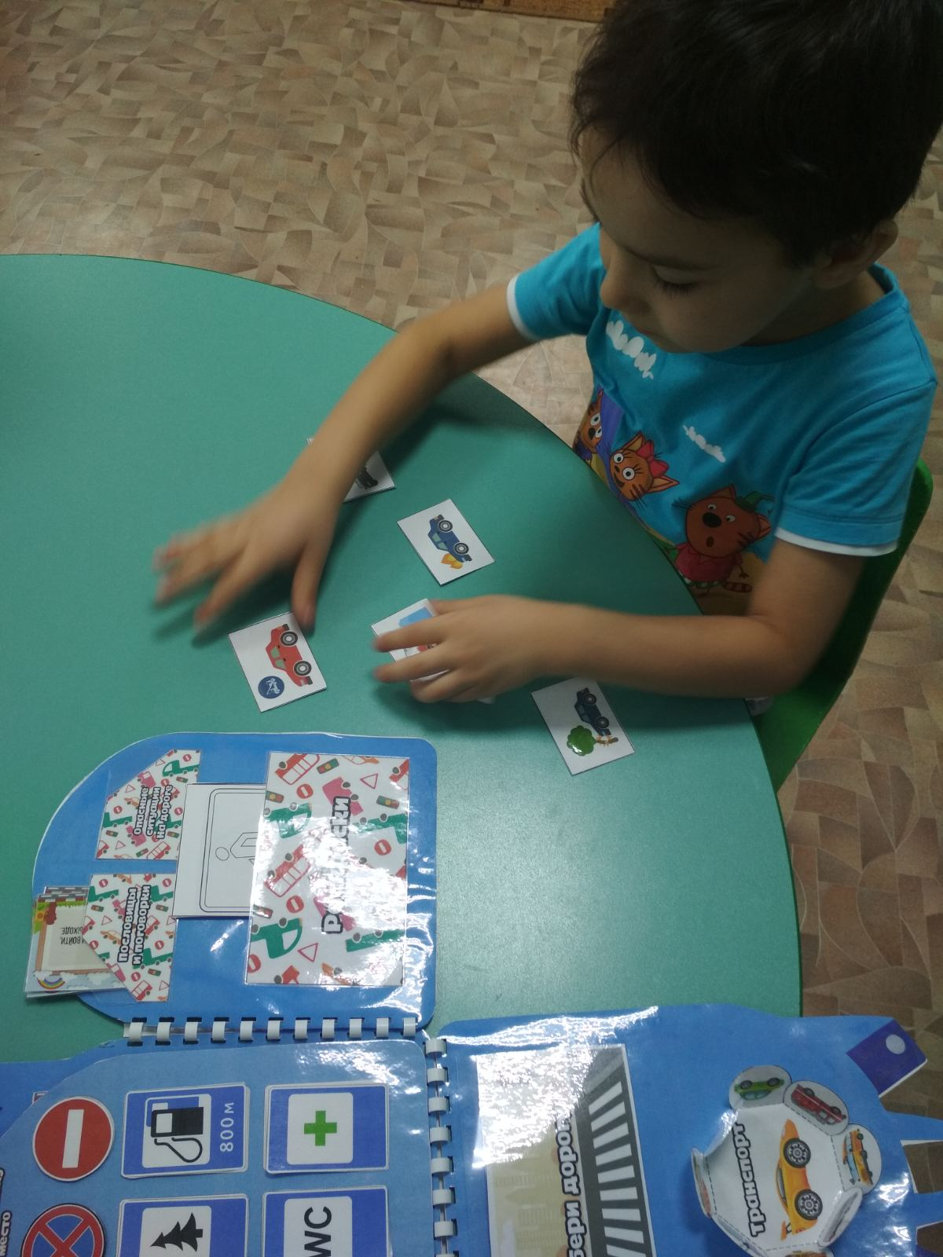
Лепбук можно использовать в процессе организации самостоятельной деятельности с воспитанниками.

Slide 4
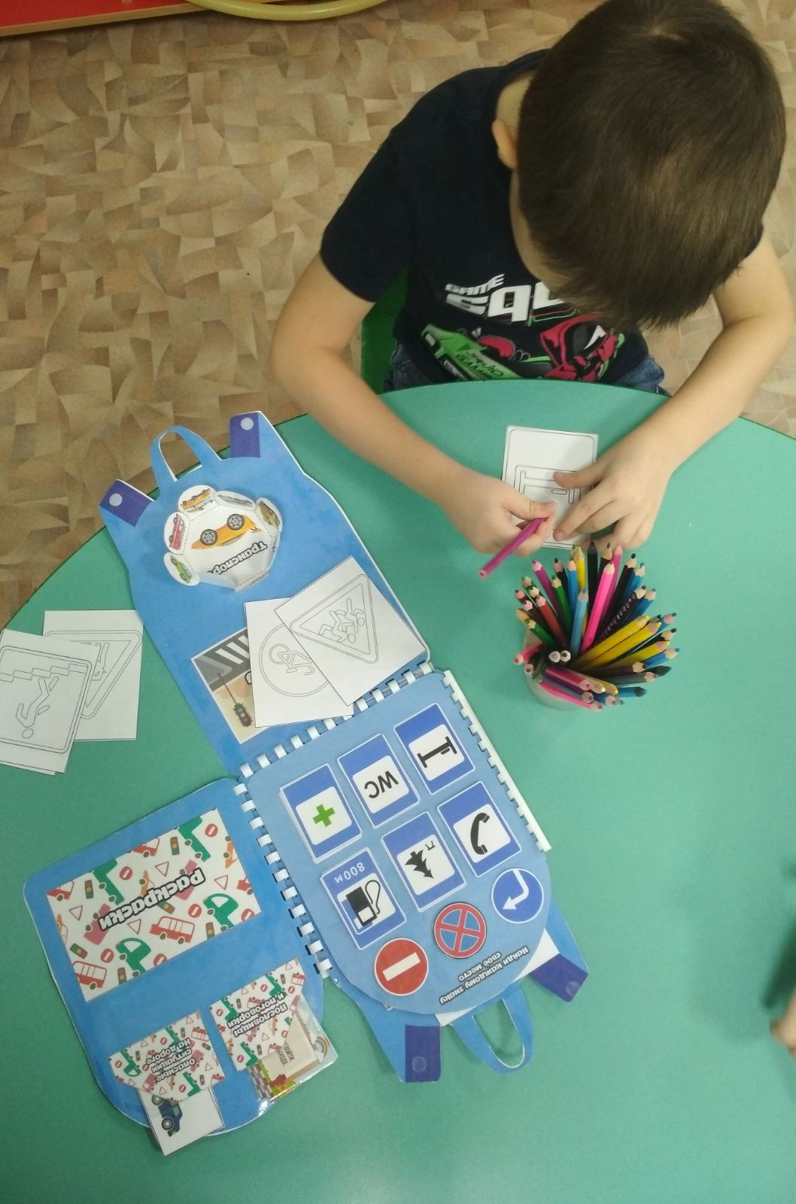
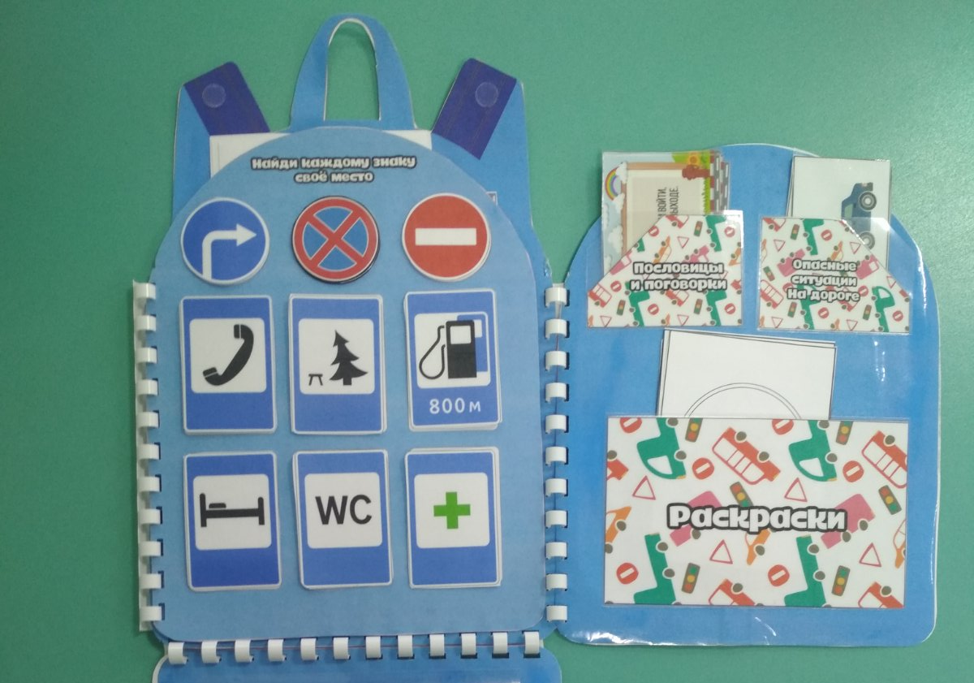
Через различные виды детской деятельности происходит накопление опыта по ПДД.

Slide 5
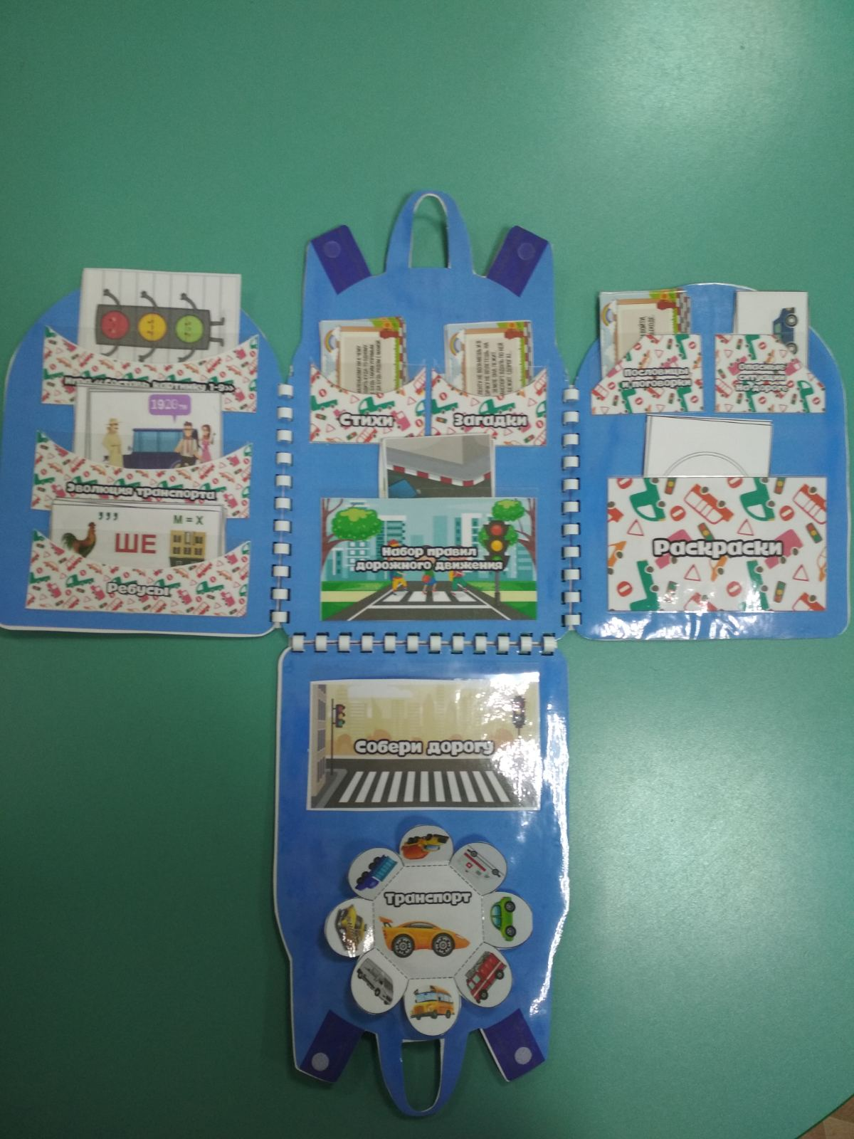
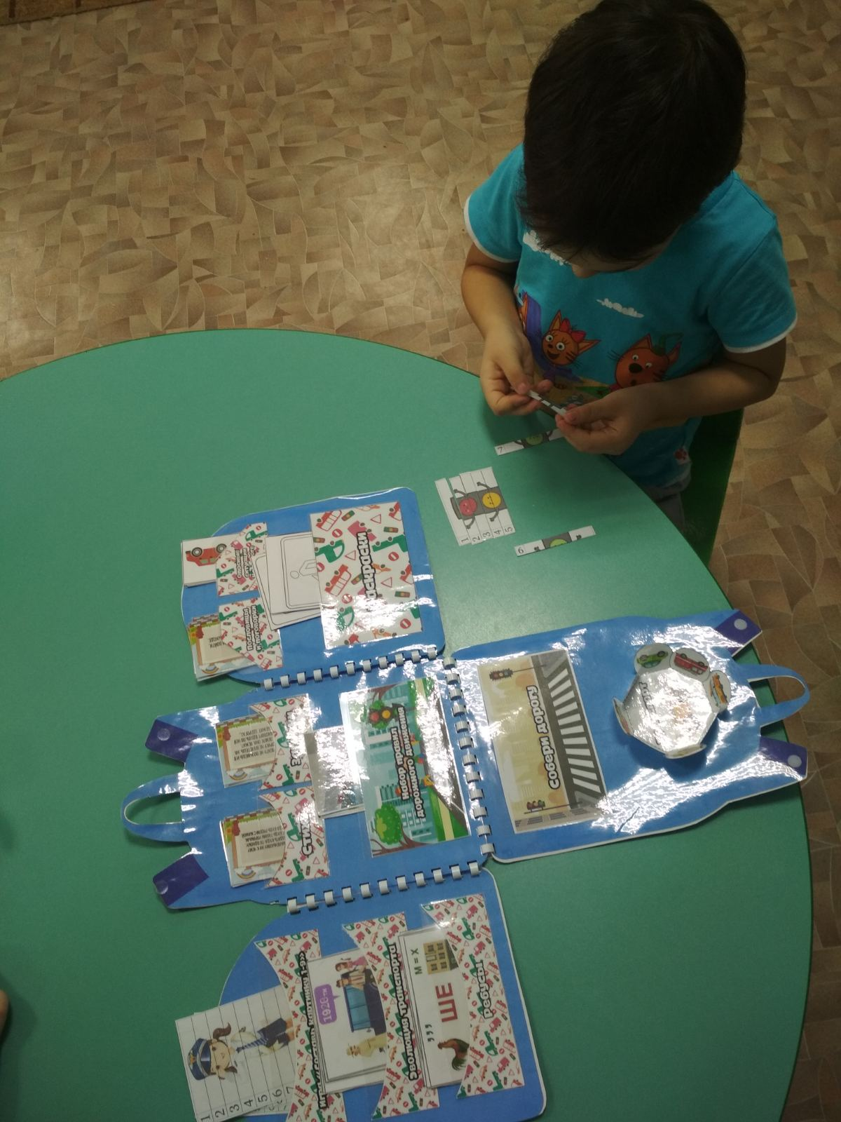
Играть можно как самому так и с воспитателем

Slide 6
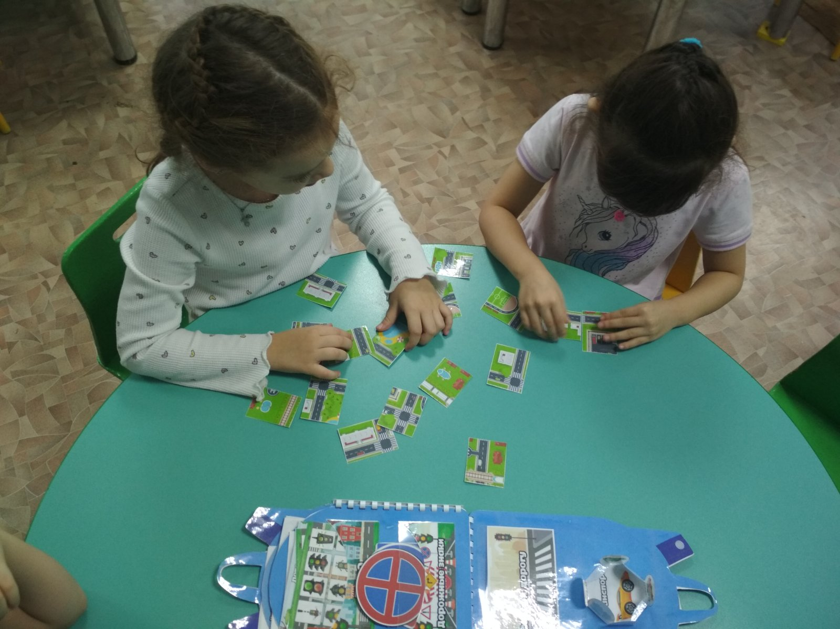
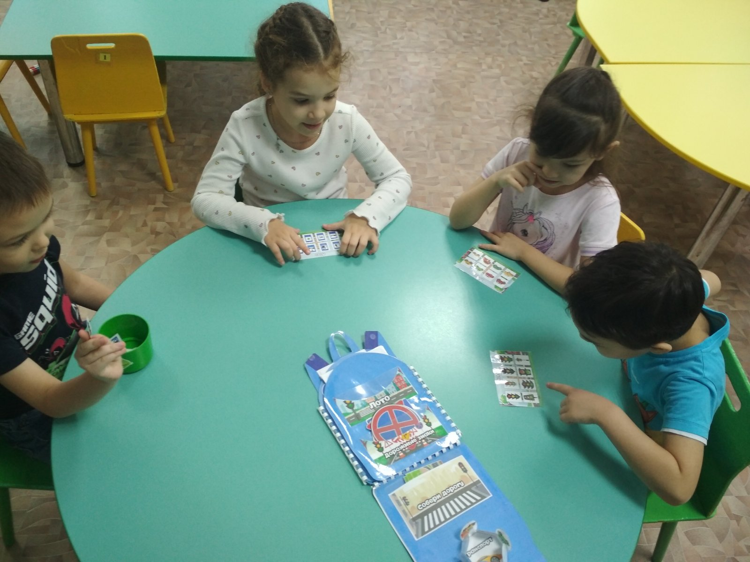
А играть с друзьями интересней!
Мы дорогу собираем, правила изучаем!

Slide 7


